Slide 1
课程学习助手 Agent 平台
面向多课程学习的资料检索、智能问答、学习规划与任务管理平台
资料可检索
Agent 可执行
来源可跳转
计划可落地
大型程序设计实践汇报
2026 年 7 月
汇报重点：为什么做、每项功能如何实现、实际优势是什么

Slide 2
为什么做：学习问题不是“缺一个聊天框”
项目背景
01
资料分散
02
重点难找
课件、笔记、作业和实验文档分布在不同位置，找资料成本高。
文档数量增加后，仅靠文件名不能快速定位知识片段。
03
计划不清
04
任务易漏
“两周复习完”仍是宏观目标，缺少阶段与每日可执行安排。
作业、实验、复习计划持续产生，只靠记忆难以跟踪。
因此，需要的不只是回答问题，而是将资料、问答、计划和任务串成一个可持续执行的学习闭环。
02

Slide 3
项目目标：建立以课程为中心的学习闭环
项目背景
资料入库
→
内容检索
→
Agent 推理
→
计划拆解
→
任务执行
→
进度反馈
对学生
对系统
对工程
• 从“找文件”变成“找答案”
• 从“有目标”变成“今天做什么”
• 业务 CRUD 与 Agent 工具统一
• 所有智能结果可存储、可追溯、可执行
• 外部 AI 不可用时基础功能仍可运行
• 模型、数据库和检索服务可替换
最终目标：不让 AI 停留在“给建议”，而是把建议转化为可核查的答案和可落地的学习任务。
03

Slide 4
需求完成全景
需求分析
基本功能
认证、课程、资料、Agent 对话、学习计划、待办、个人中心
✓ 已完成
后端能力
8 张业务表、34 个 OpenAPI 操作、RESTful CRUD、文件存储
✓ 已完成
高级功能
来源引用与跳转、知识点整理、智能任务拆解、多课程规划
✓ 已完成
工程增强
SSE 流式输出、双协议模型、离线降级、日历提醒、XSS 消毒
✓ 已完成
需求对照的核心是：每个功能都有对应页面、API、数据结构和验证方式。
04

Slide 5
系统总体架构
架构设计
表现层
Vue 3 / Element Plus / Pinia / Vue Router
↓
API 层
FastAPI 路由：auth · courses · materials · chat · plans · tasks
↓
业务服务层
Agent · LLM 统一客户端 · Retrieval · Extraction · Embedding · Security
↓
数据与外部服务
SQLite + 上传文件 | Anthropic / OpenAI 兼容模型 | Embedding 服务
架构优势
前后端分离
模型/检索/数据库可替换
API 与 Agent 工具复用权限逻辑
05

Slide 6
核心数据与学习闭环
架构设计
User
Course
Material
Chunk
StudyPlan
Conversation
Message + Citation
Task
8 张业务表把“回答”和“执行结果”都持久化，避免智能功能成为一次性输出。
上传资料
→
抽取/切片
→
检索与引用
→
Agent 决策
→
计划或任务落库
→
日历跟踪
闭环价值：资料给 Agent 提供事实，Agent 生成的计划变成任务，任务状态又为后续安排提供反馈。
06

Slide 7
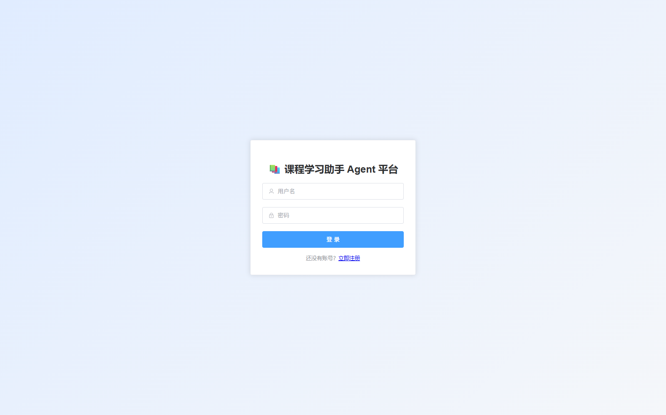
用户认证
功能与实现
为什么需要
• 学习资料、对话和计划属于个人数据，需要明确访问边界
实现方法
• PBKDF2 加盐哈希保存密码
• JWT 签名与过期时间维护会话
• Vue Router 守卫拦截未登录页面
• Pinia 在页面刷新后通过 /auth/me 恢复用户信息
亮点与优势
• 所有业务接口复用当前用户依赖
• 认证、路由与 API 错误处理保持统一
系统统一登录入口
07

Slide 8
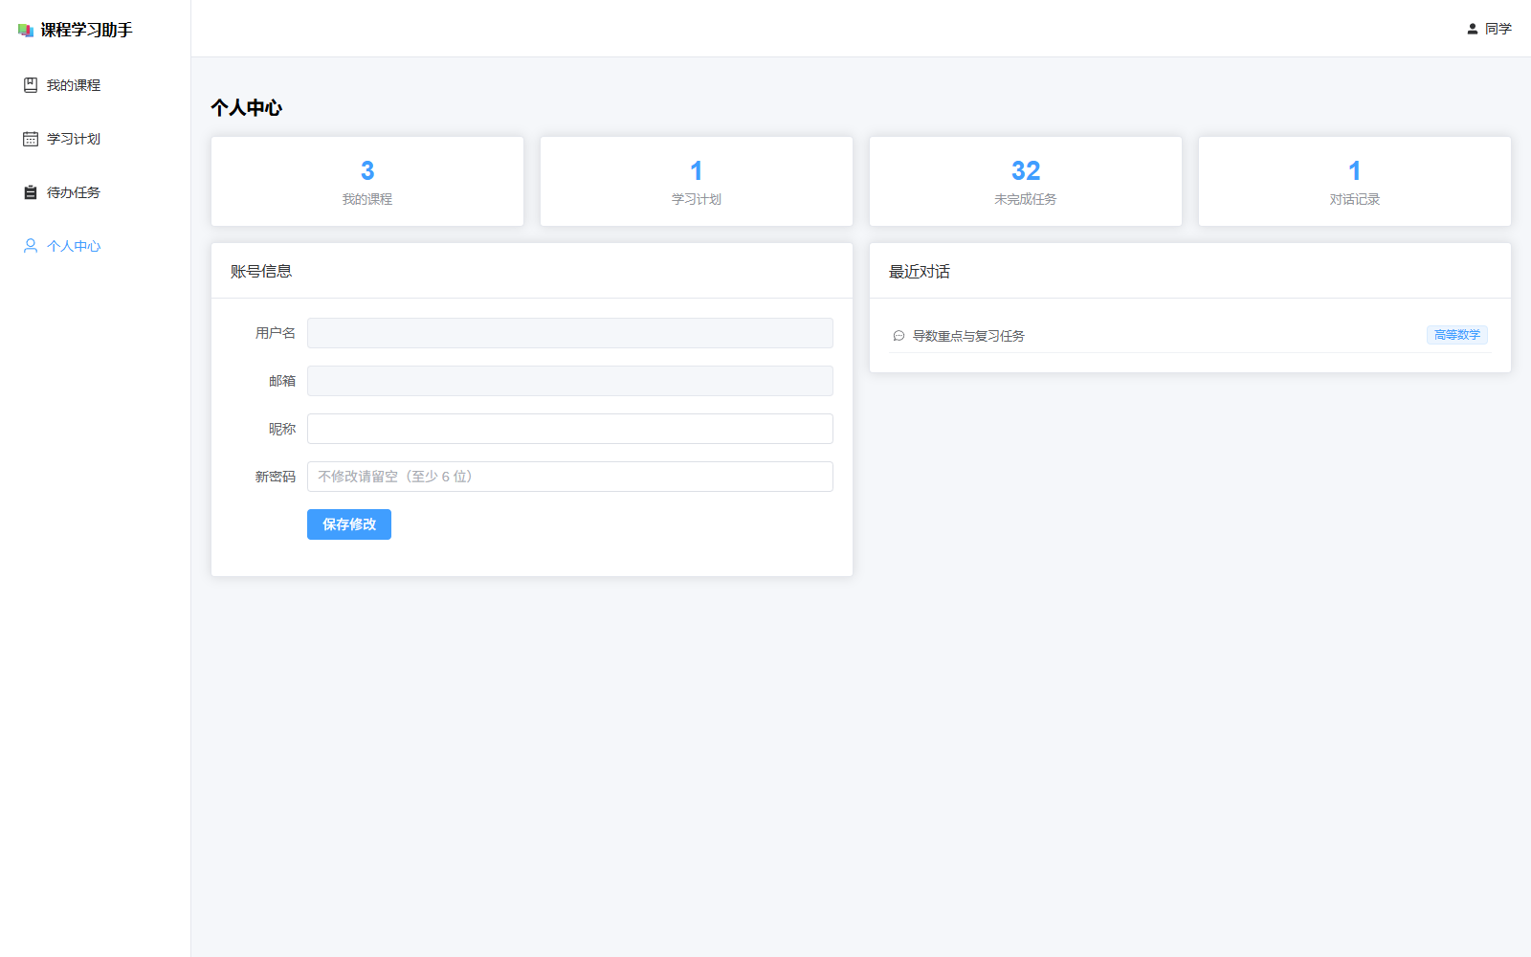
个人中心
功能与实现
为什么需要
• 课程、计划、任务和对话分布在不同模块，需要统一概览入口
实现方法
• 并行获取课程、学习计划、未完成任务和对话数量
• 展示最近对话并提供课程快捷跳转
• 支持修改昵称和密码
• 统计卡片可直接进入课程、计划和任务页
亮点与优势
• 把分散的学习数据汇总成个人仪表盘
• 复用已有 RESTful API，不增加重复统计端点
个人中心统计、账号信息与最近对话
08

Slide 9
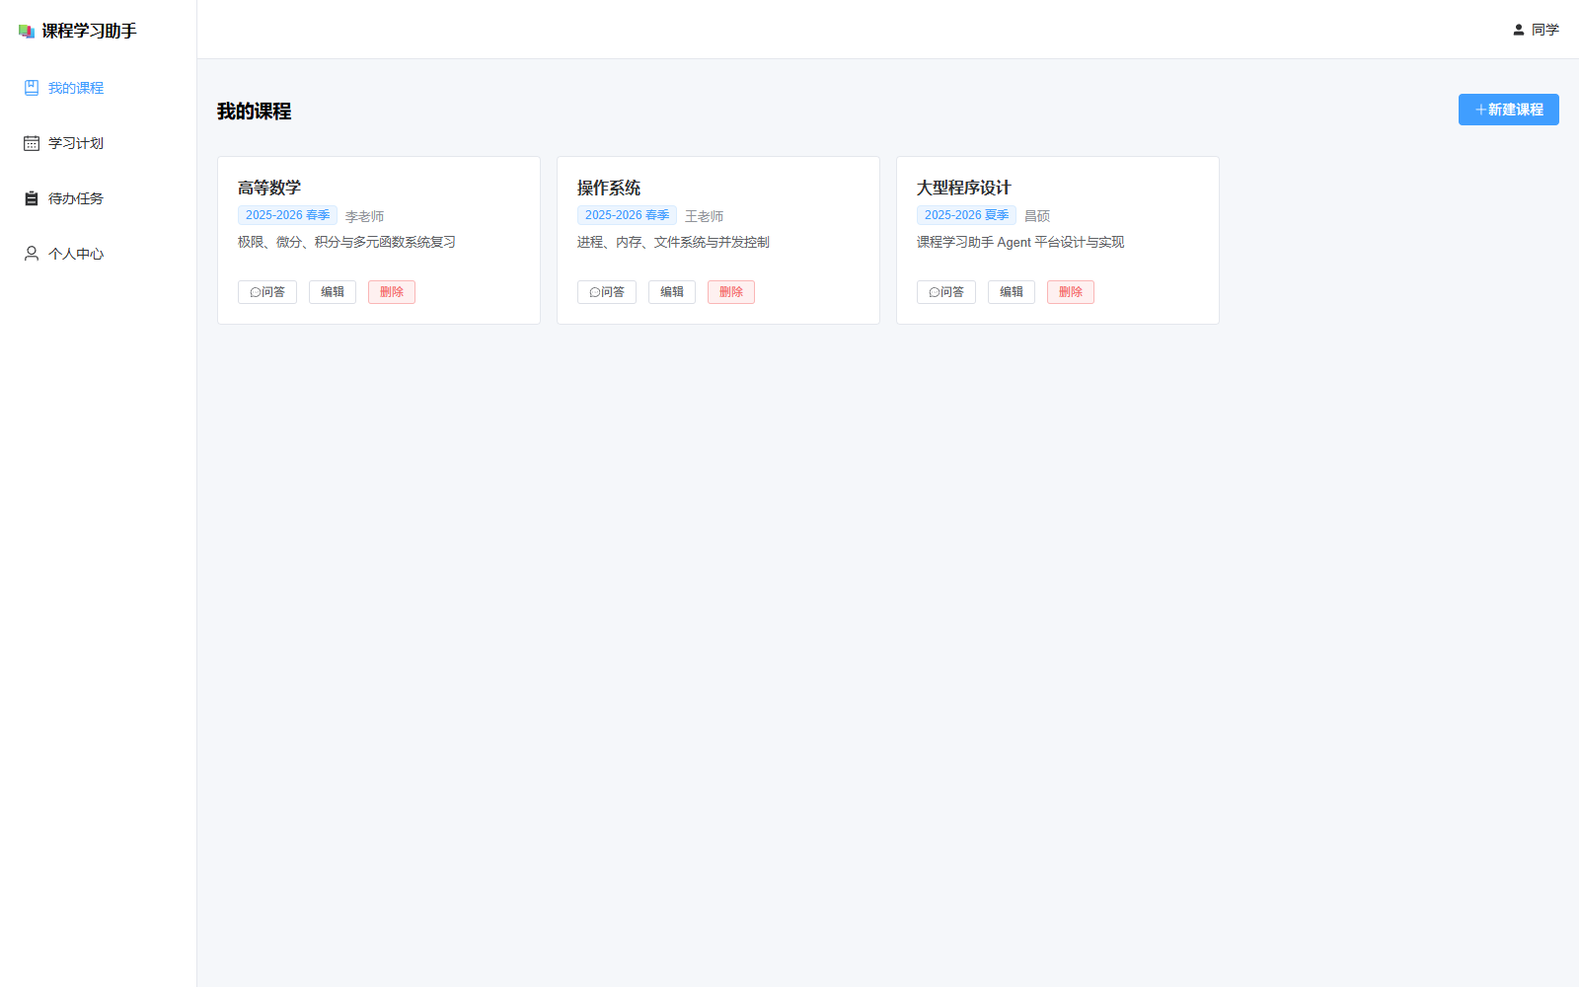
课程管理
功能与实现
为什么需要
• 多门课程的资料、问答和任务需要清晰边界
实现方法
• 课程字段包含名称、简介、教师和学期
• FastAPI + SQLAlchemy 完成 CRUD
• 前端以响应式卡片展示并提供问答快捷入口
• 删除时处理资料、对话及计划任务关系
亮点与优势
• 以课程作为资料和 Agent 的隔离边界
• 不同用户访问他人对象统一返回不存在
课程卡片同时展示核心信息与常用操作
09

Slide 10
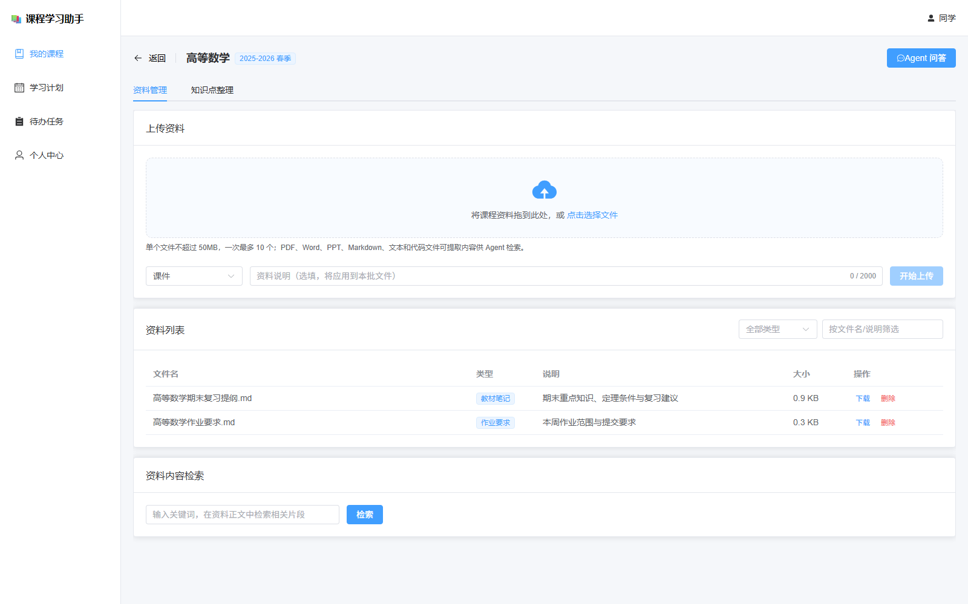
课程资料管理
功能与实现
为什么需要
• 课件、笔记、作业和实验文档需要统一归档和检索
实现方法
• 支持拖拽或点击选择，单批最多 10 个文件
• 批量队列校验空文件、重复文件和 50MB 大小限制
• 成功文件移出队列，失败文件保留重试
• 原文件保存到上传目录，元数据写入 materials 表
亮点与优势
• 资料上传、分类与正文检索集中呈现
• 批量有进度反馈，失败文件可直接重试
拖拽批量上传、分类列表和正文检索
10

Slide 11
多格式解析与资料检索
功能与实现
TXT / MD PDF / DOCX / PPTX
文本抽取 页码/幻灯片标记
600 字切片 100 字重叠
Embedding 余弦相似度
语义检索 Top-K 片段
→
→
→
→
为什么这样做
如何容错
亮点与优势
• 通用模型不知道学生自己的课程资料
• 直接将整份文档放入上下文成本高且无法精确引用
• 未配置 Embedding 或调用失败时自动改用关键词打分
• 最多扫描单课程 3000 个切片，限制计算范围
• 向量检索处理同义表达，关键词检索保证离线可用
• 每个命中片段保留资料 ID 和切片 ID，为引用追溯打基础
结果：用户可以按“导数”、“进程调度”等知识词定位正文，Agent 也可用多组关键词自主检索。
11

Slide 12
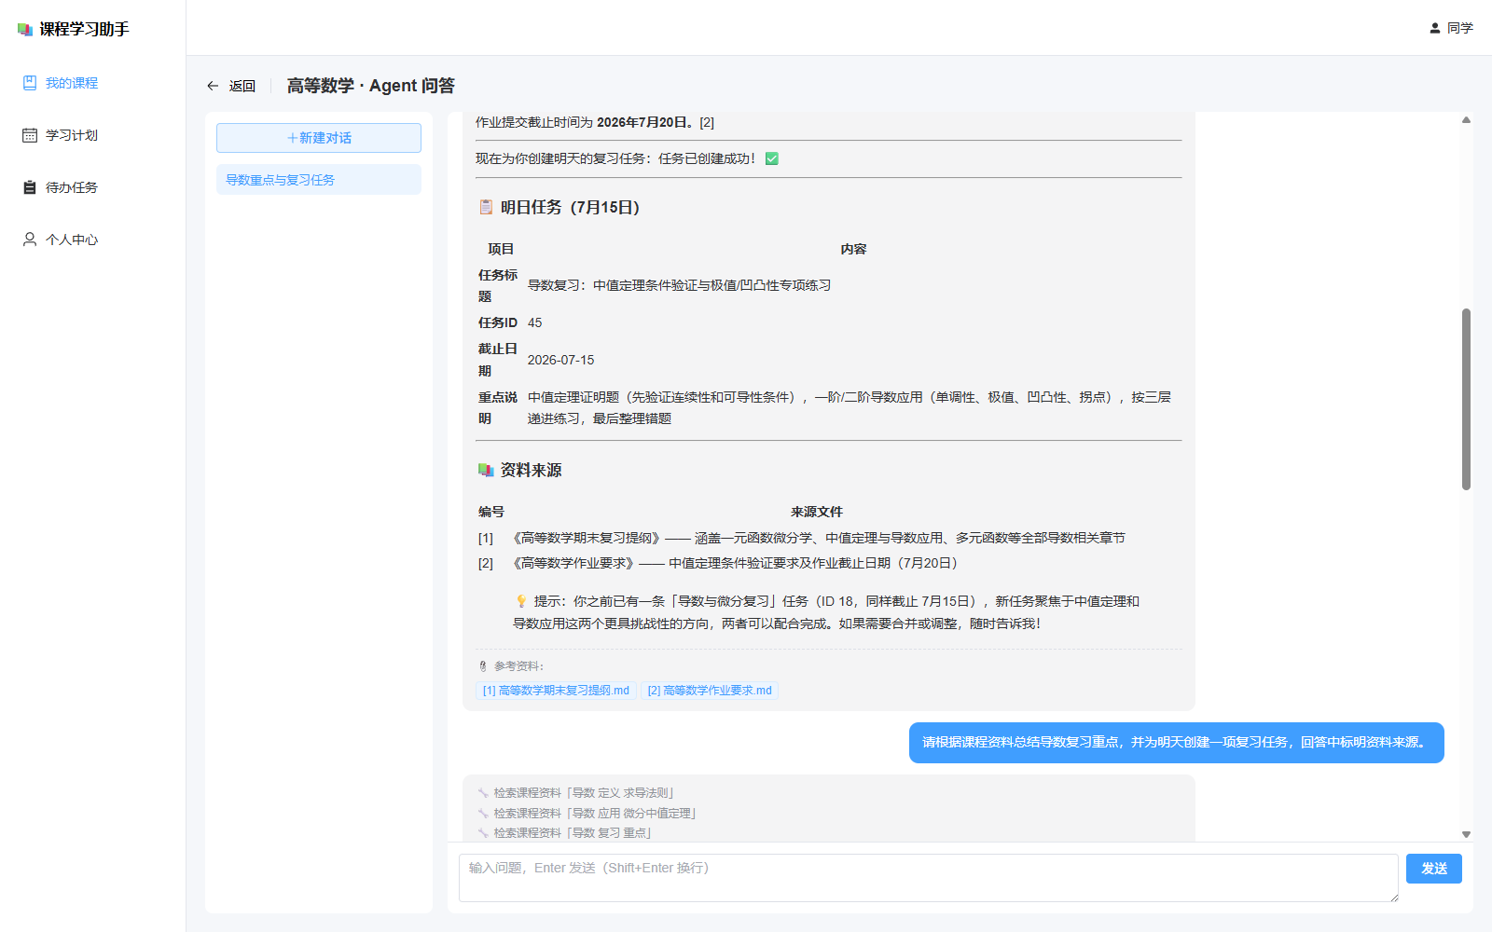
完整工具驱动 Agent 对话
功能与实现
为什么需要
• 固定的“检索一次后作答”无法换词重试，也不能直接操作任务和计划
实现方法
• 向模型提供资料、课程、任务和计划共 10 个工具
• 模型决定调用哪个工具、调多少轮、何时作答
• 最多 8 轮循环，避免异常无限调用
• SSE 将 meta / tool / delta / done 事件实时展示
亮点与优势
• 流式与非流式接口复用同一 Agent 入口
• Anthropic 和 OpenAI 兼容协议共用业务工具集
Agent 在一轮对话中完成多次检索、查任务和创建任务
12

Slide 13
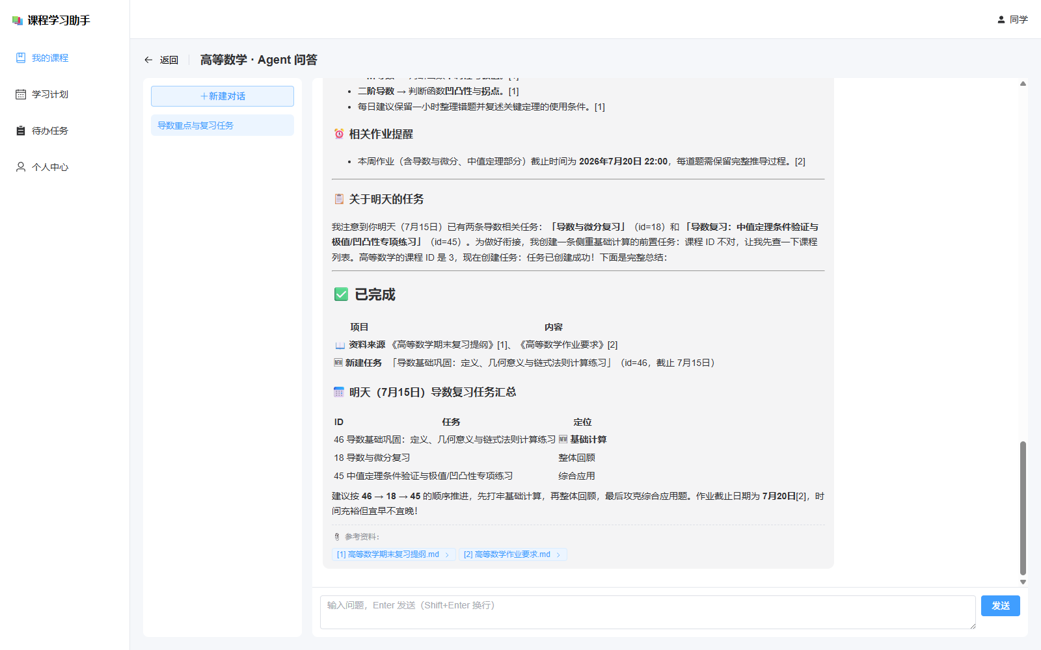
资料来源展示
高级功能
为什么需要
• 基于私有资料的回答需要让用户能够核查依据
实现方法
• 检索命中后以 chunk_id 去重并分配稳定编号
• 模型看到的工具结果包含 [编号] 引用提示
• citations_json 保存资料 ID、名称和原文摘录
• 回答正文显示编号，底部显示可悬停来源标签
亮点与优势
• 多轮检索中同一片段不会重复编号
• 历史消息保留当时的引用快照
Agent 回答正文、编号引用与参考资料标签
13

Slide 14
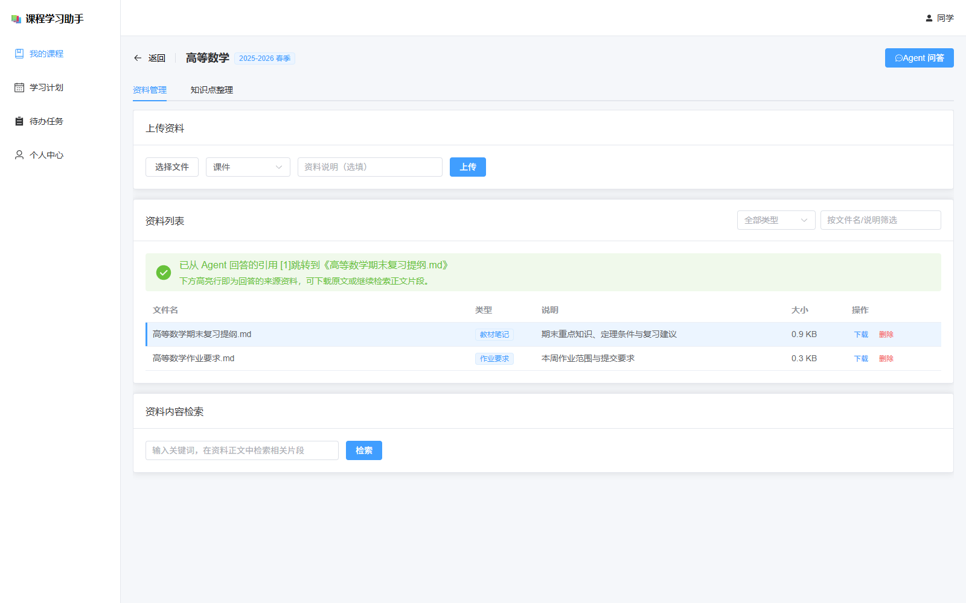
资料来源点击跳转
高级功能
为什么需要
• 只显示资料名仍需要用户自己在资料列表中再次查找
实现方法
• 来源标签使用 material_id 和引用编号构造路由查询参数
• 点击或键盘 Enter 均可跳转到课程资料页
• 资料页根据 material_id 定位对应行
• 页面显示来源提示，并以蓝色背景和左边框高亮目标
亮点与优势
• 从回答到原始资料只需一次点击
• 用户可继续下载原文或检索资料内容
跳转后显示引用编号、资料名并高亮目标资料
14

Slide 15
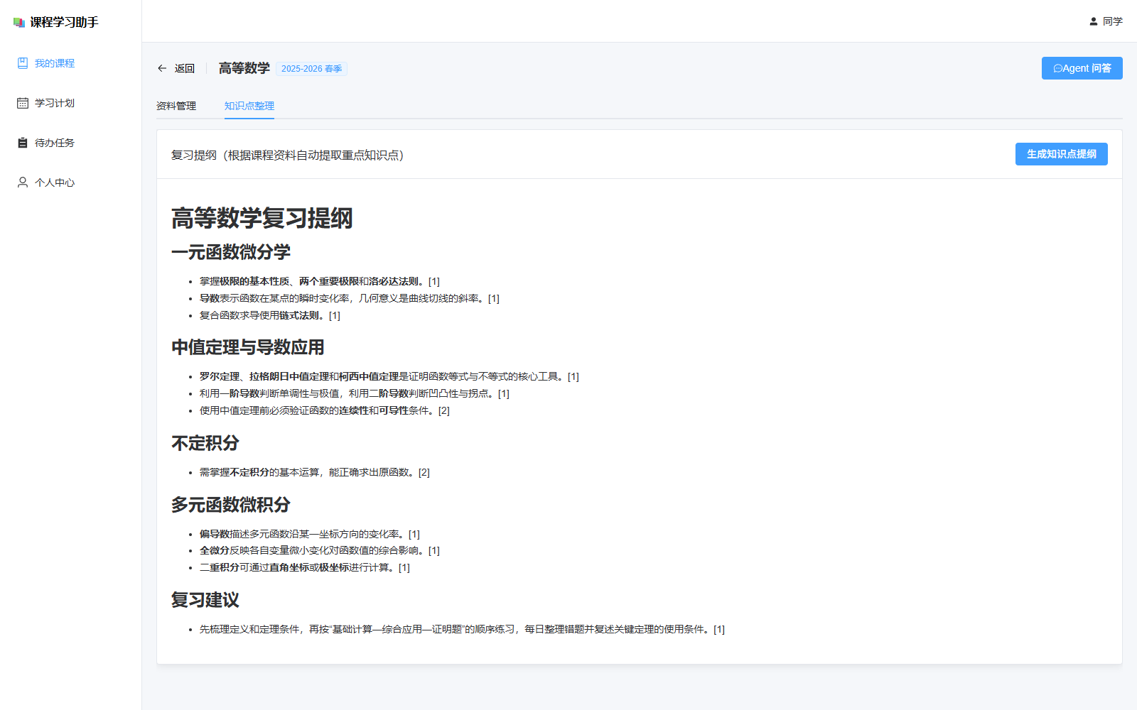
知识点整理
功能与实现
为什么需要
• 资料已归档并不等于已形成可复习的知识结构
实现方法
• 读取全部切片并识别 Chap / Chapter / 第 N 章
• 每批最多 50 个切片或约 30000 字符
• 后端同时处理最多 3 批，按原位置组装
• SSE 实时返回批次进度和耗时
亮点与优势
• 兼顾全部章节覆盖与生成速度
• 进度可见，最终顺序与全局 [编号] 保持稳定
按资料章节与原文顺序生成完整复习提纲
15

Slide 16
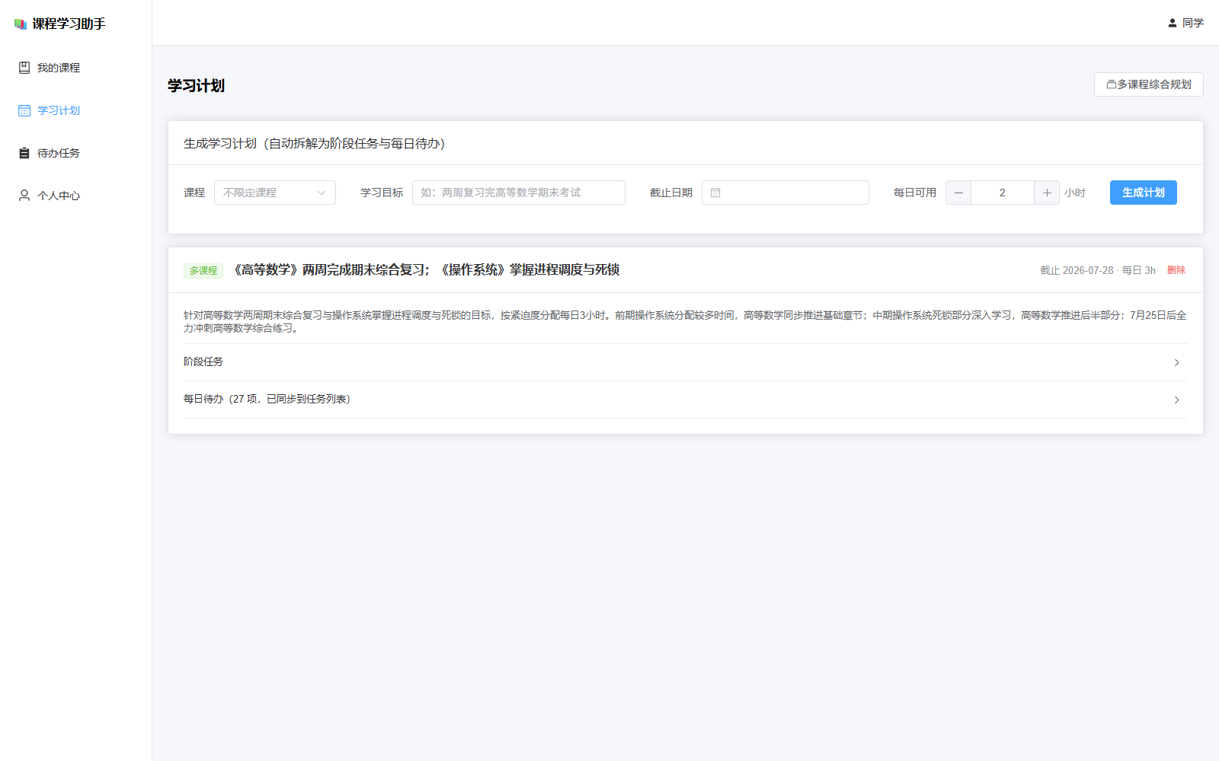
单课程学习计划
功能与实现
为什么需要
• “两周复习完”缺少阶段划分和每日工作量
实现方法
• 输入课程、学习目标、截止日期和每日时长
• 返回 overview、stages 和 daily_tasks 结构化结果
• Pydantic 校验日期、时长和任务数量
• 计划保存后自动批量创建待办
亮点与优势
• 生成的不是一段文字，而是可编辑、可跟踪的计划记录
• 离线模式用确定性日期规则生成基础计划
学习目标被转换为阶段任务和每日待办
16

Slide 17
智能任务拆解
高级功能
目标 + 期限 + 每日时长
结构化 JSON 生成
Schema 校验与日期归一化
保存 StudyPlan
批量生成 Task
→
→
→
→
为什么需要
关键实现
边界与优势
• 学习目标往往粒度过大，不能直接执行
• 单纯输出建议无法进入任务管理闭环
• 阶段任务表达方向，每日任务表达可执行动作
• 每条任务保留课程、计划和截止日期关联
• 单次最多生成 60 条待办，防止异常输出
• 计划与任务分开存储，删除计划不会丢失已执行任务
亮点：Agent 在对话中也能直接调用 create_study_plan 或 create_task，将自然语言指令变成真实数据。
17

Slide 18
多课程综合学习规划
功能与实现
为什么需要
• 多门课程同时有截止日期时，单独规划容易造成时间冲突
实现方法
• 接收多组课程 ID、目标、期限和每日总时长
• 将课程信息与各自目标同时提供给计划服务
• 每条 daily_task 必须返回课程归属
• 后端校验课程 ID 属于当前用户且在本次请求中
亮点与优势
• 保留课程归属，在任务页可分课程跟踪
• 离线时按课程数和日期平均分配时间
高等数学与操作系统共享每日学习时间
18

Slide 19
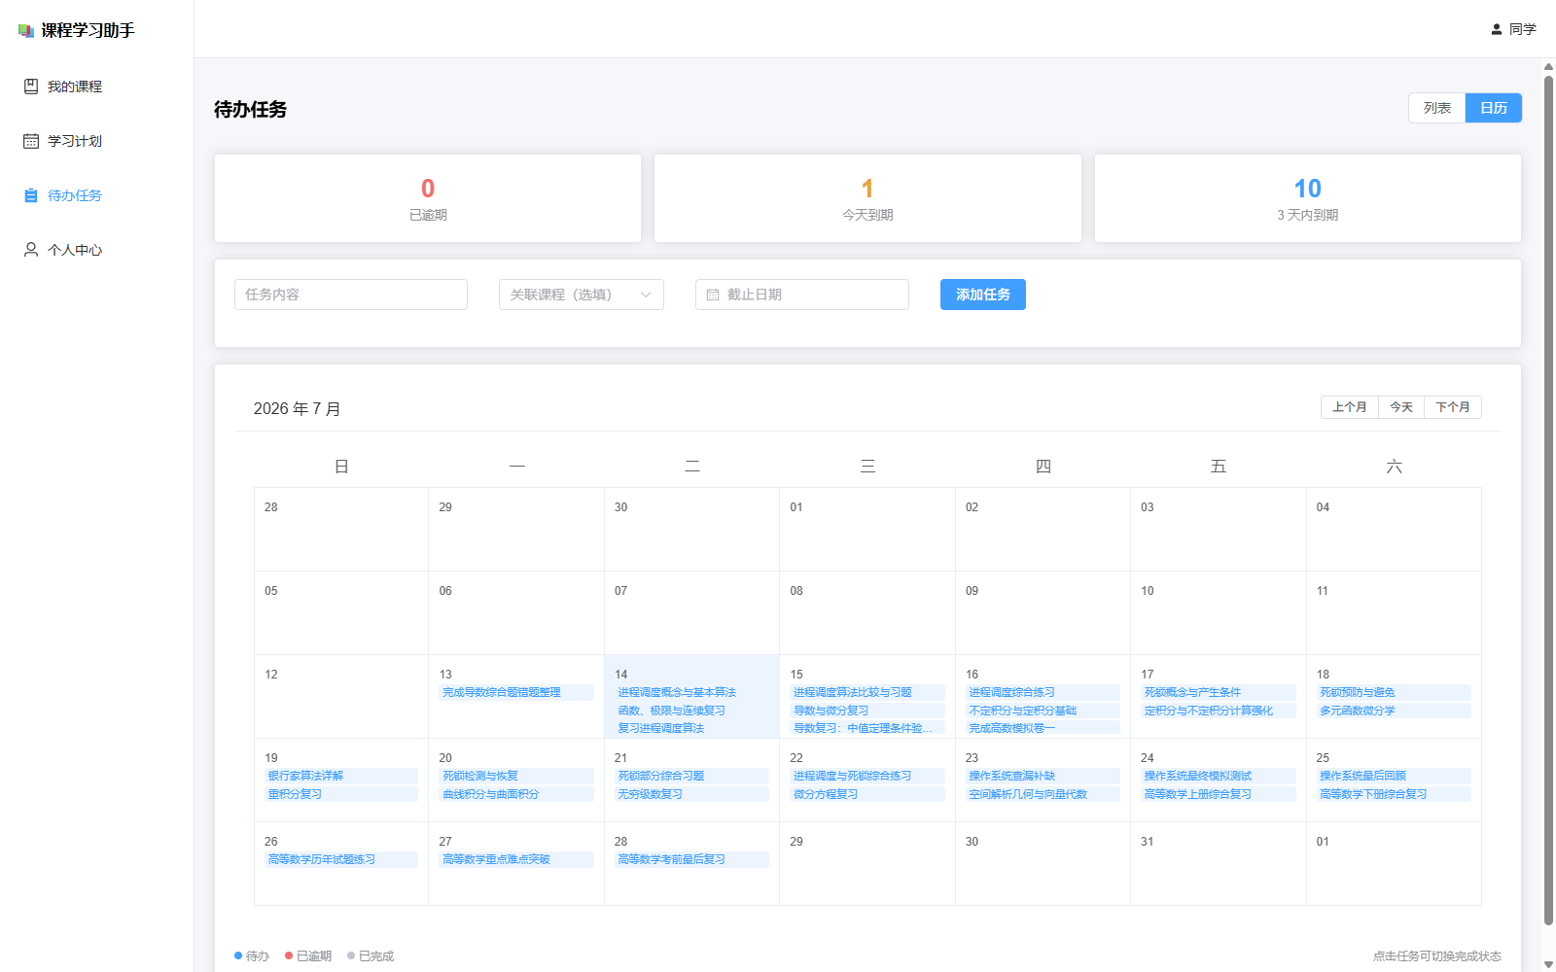
待办任务、日历与到期提醒
功能与实现
为什么需要
• 手动作业、计划生成任务和 Agent 创建任务需要统一跟踪
实现方法
• 任务支持创建、更新、完成、删除和课程筛选
• 列表视图按紧急程度排序，日历视图按日期展示
• 提醒接口把未完成任务分为已逾期、今日和三日内
• 登录后全局提醒，任务页同步显示统计卡片
亮点与优势
• 三种任务来源共用一套数据和状态规则
• 日历将“任务清单”变成“时间安排”
到期统计、月度日历与任务完成状态
19

Slide 20
RESTful API 与数据存储
后端服务
认证
/auth/register /auth/login /auth/me
课程
/courses /courses/{id}
资料
/courses/{id}/materials /materials/{id}
对话
/conversations/{id}/messages /messages/stream
计划
/plans /plans/multi-course
任务
/tasks /tasks/reminders
实现方法
亮点与优势
• FastAPI 路由层处理身份依赖、参数校验和响应模型
• SQLAlchemy 2.0 表达对象关系，Pydantic v2 校验请求与响应
• 上传文件与 SQLite 元数据分离存储
• 普通消息与 SSE 消息共用完整 Agent 循环
• 34 个 OpenAPI 操作自动生成 Swagger 文档
• DATABASE_URL 可将 SQLite 替换为其他数据库
• 路由、Schema、ORM 和服务层分离，新增功能不必修改无关模块
• 数据库与上传文件删除顺序考虑一致性
20

Slide 21
可用性、安全与降级设计
工程质量
用户隔离
密码与令牌
文件安全
每次课程、资料、对话、任务操作重新校验归属
PBKDF2 加盐哈希；JWT 签名、过期与登录失效处理
上传限制 50 MB，文件名净化，下载前再次检查所有权
前端渲染
模型降级
检索降级
Markdown 经 DOMPurify 消毒，过滤恶意标签、事件和 URL
无 LLM 时问答返回检索片段，计划按确定性规则拆分
Embedding 未配置或失败时自动使用关键词检索
设计原则：AI 是可选增强能力，不是课程、资料和任务基础业务的单点依赖。
21

Slide 22
测试覆盖与验证结果
工程质量
45
2
通过
0
后端 pytest
前端 Vitest
Vite 生产构建
已知依赖漏洞
含并发分批与 SSE 进度
Markdown 安全渲染
新增来源跳转后重新验证
npm audit 结果
业务 CRUD
认证、课程、资料、任务、计划
资料处理
DOCX/PPTX 抽取、切片、关键词与向量排序
Agent 协议
OpenAI tool_calls 与 Anthropic tool_use/tool_result
数据安全
跨用户访问、工具越权、XSS 消毒
可用性
离线问答、规划降级、SSE 中断与存档
22

Slide 23
项目亮点与实际优势
总结
1
可执行 Agent
不只回答，还可自主查资料、查任务、创建任务和保存计划。
2
可核查来源
稳定编号、片段摘录、历史快照和点击跳转共同降低不可追溯性。
3
模型可替换
Anthropic 和 OpenAI 兼容协议统一，通过环境变量切换模型与 Base URL。
4
在线/离线统一
无密钥或外部服务失败时仍能演示完整基础业务和确定性降级。
5
学习业务闭环
资料入库、知识问答、计划拆解、任务提醒和进度反馈串成完整流程。
23

Slide 24
总结与现场演示路线
总结
登录并查看课程
上传资料并检索
Agent 多轮调用工具
点击来源跳转
生成多课程计划
在日历中跟踪任务
→
→
→
→
→
项目结论
系统完成了从“管理学习资料”到“根据资料执行学习计划”的转变；Agent 的每个回答可核查，每个计划可落地，每个任务可跟踪。
三人协作
AI 伦理声明
谢谢，请指导
• 需求与基础后端
• Agent、检索、计划与测试
• 前端、联调、文档与汇报
• 人类负责基础规划与需求分析
• AI 仅负责细节代码填写
• 所有结果由人类复核、测试并承担责任
• 建议现场优先演示来源跳转和 Agent 创建任务
• 问答时可回到架构、检索、安全与测试页
24

